Slide 1
Værktøjskassen
– støtte til et liv med demens

Slide 2
Velkommen
Pårørendekursus
Livet med demens i eget hjem
Underviser: XXX
Dato
Sted
Notes:
Det er målet, at de pårørende:
» Oplever, at de får redskaber, der kan forbedre kommunikation, samvær og samspil med deres ægtefælle/forælder i dagligdagen.
» Oplever, at de får indsigt i deres ægtefælle/forælders ressourcer og begrænsninger i samvær, samspil og kommunikation.
» Oplever, at de får indsigt i deres egen rolle i kommunikation, samspil og samvær med deres ægtefælle/forælder.

Slide 3
Modul 4
Nye måder at være sammen på
Dagens emner:
Kommunikation og samvær
Gode råd
Notes:
Emner på modulet er: » Vanskeligheder i kommunikationen som følge af demens. » Nye måder at være sammen på.

Slide 4
Kommunikation
For en person med demens kan det være vanskeligt at:
Skrive og læse
Huske samtaleemnet
Koncentrere sig i længere tid af gangen
Holde den røde tråd i samtalen
Forstå, hvad du siger
Tage initiativ til samtale og kan derfor virke tavs
At udtale ordene korrekt og færdiggøre sætninger
At udtrykke sig med de rette ord, særligt navneord
og navne på familie og venner glemmes
Have svært ved at svare på faktaspørgsmål, som
fx hvad lavede du i går? Hvem er statsminister?

Slide 5
Kommunikation er mere end ord
Ord
Tonefald
Kropssprog
Når det talte sprog er svært for personen, bliver toneleje og kropssprog så meget desto vigtigere for kommunikationen.
Derfor er det vigtigt, at der er sammenhæng mellem det, du siger og det, du gør.

Slide 6
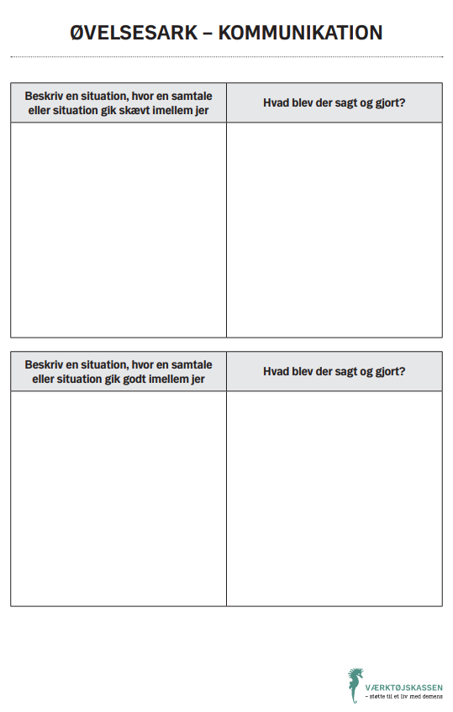
Øvelsesark: Kommunikation
Beskriv en situation, hvor en samtale
eller situation gik skævt imellem jer
Hvad blev der sagt og gjort?
Beskriv en situation, hvor en samtale
eller situation gik godt imellem jer
Hvad blev der sagt og gjort?
Notes:
Øvelsesark: ”Kommunikation”. Formålet er, at deltagerne deler erfaringer med kommunikation med mennesker med demens. Deltagerne drøfter øvelsesarket to og to. Underviseren samler op i plenum ved at skrive på tavlen, hvilke positive erfaringer deltagerne har med at få kommunikationen til at lykkes.

Slide 7
Nye måder at kommunikere på
Skabe en tryg og positiv stemning som det første
Det øger den andens evne og overskud til forstå, hvad der skal
ske. Vær i øjenhøjde, smil og få øjenkontakt, inden du taler.
Giv opmærksomhed på personen og nu’et
Tag fx udgangspunkt i det, som personen begynder
at tale om, er i gang med eller tager initiativ til.
Genkendelighed, overskuelighed og forudsigelighed
Gøre én ting ad gangen. Fortæl, hvad du gør – sig fx
  ”nu hælder jeg kaffe op til dig”, ”nu går jeg ind i stuen”.
Respekter og anerkend den andens virkelighed
  Lyt til fortællingen og undgå at irettesætte.

Slide 8
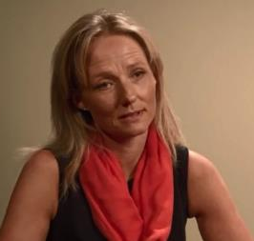
Undgå at irettesætte
I stedet have fokus på at skabe en positiv oplevelse og positiv følelse
Video fra Alzheimerforeningen:
Undgå at irettesætte
https://youtu.be/RkHeyHxI7Zw
Notes:
https://youtu.be/RkHeyHxI7Zw

Slide 9
10 gode råd om kommunikation
Få øjenkontakt og den andens opmærksomhed, før du begynder at tale.
Reducer støj i omgivelserne, fx sluk for fjernsynet.
Formuler dig konkret og enkelt.
Stil ét spørgsmål af gangen og vent på svar – vær tålmodig og giv tid.
Stil afgrænsede spørgsmål, fx ”Vil du have den blå eller grønne bluse på?”
Sig hvad du gør og tal om det, der sker her og nu.
Fortæl hvad personen skal gøre i stedet for, hvad personen ikke skal gøre.
Brug dit kropssprog til at understøtte dine ord og handlinger fx pege på kaffekande, imens du beder om kaffekanden.
Hvis det er vanskeligt for personen at udtrykke sig, så lyt efter stikord, som kan lede dig på hen til, hvad samtalen kunne handle om. Er han eller hun tilbage i fortiden, så bliv i det og få jer en snak om dengang.
Hvis personen bliver frustreret eller irriteret, så skift emne eller tag en pause.

Slide 10
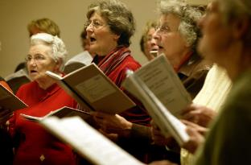
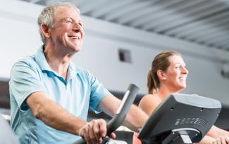

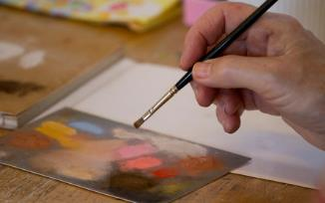
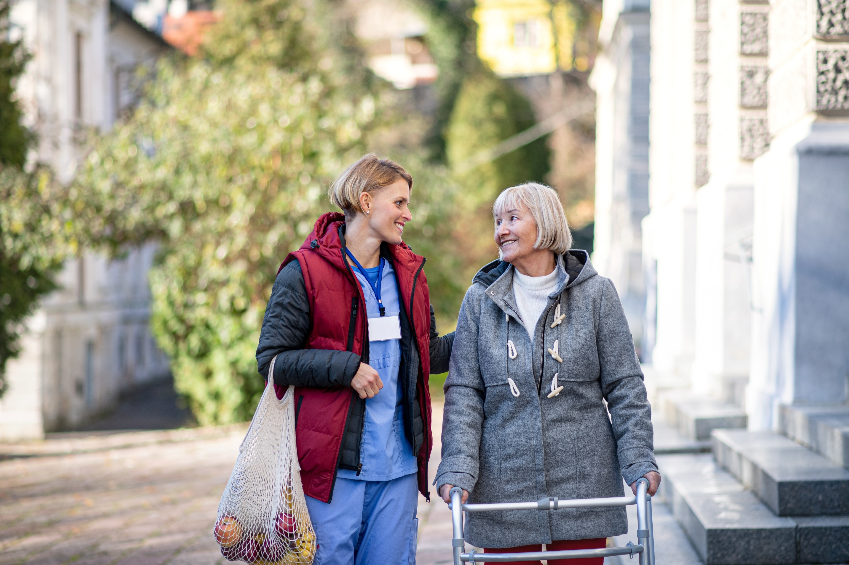
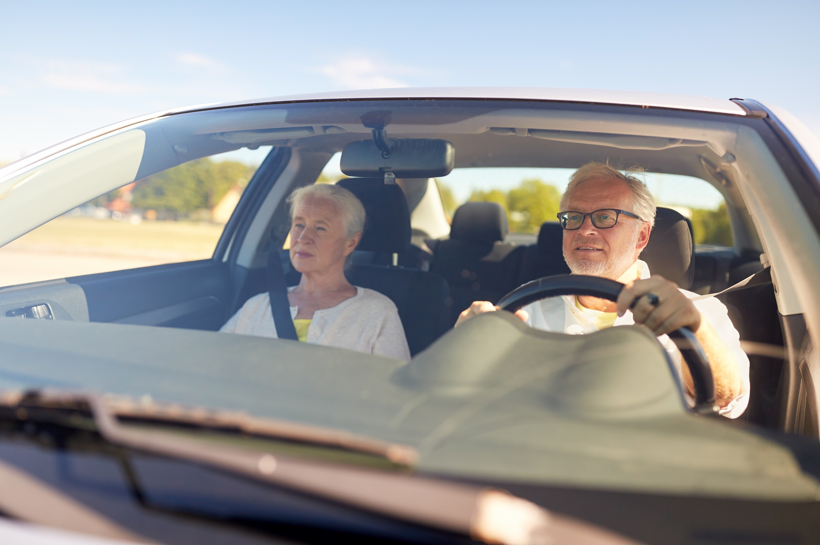
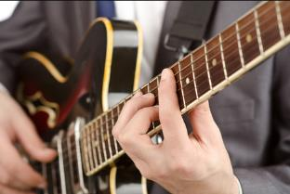
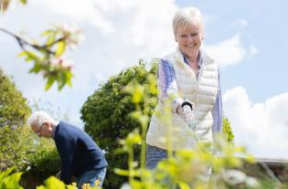
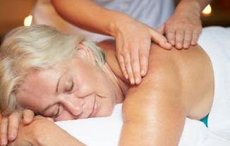
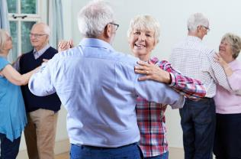
Nye aktiviteter at være sammen om
Fokus på det, der giver glæde
Fokus på det personen kan
Gør mere af det, der virker
Notes:
Minder
Musik, sang og dans
Kreativitet
Fysisk aktivitet
Udeliv
Køretur ud i det blå

Slide 11
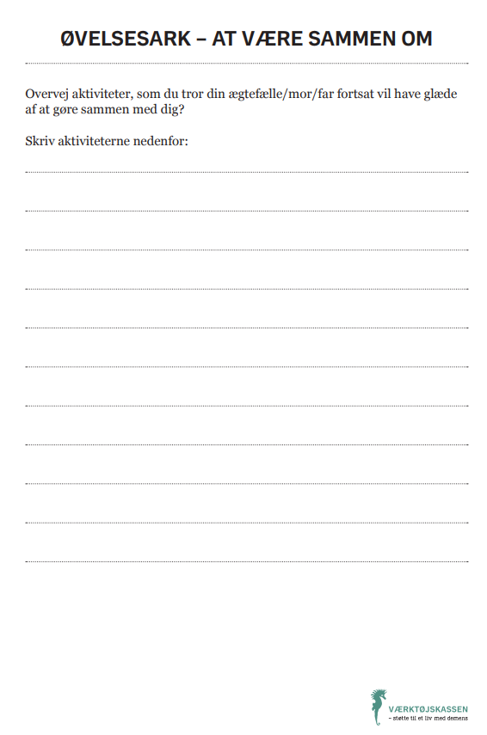
Øvelsesark: At være sammen om
Overvej hvilke aktiviteter, som du tror din ægtefælle/far/mor fortsat vil have glæde af at gøre sammen med dig.
Skriv aktiviteterne ned.
Notes:
Øvelsesark: ”At være sammen om”. Deltagerne noterer for sig selv i tre min. Herefter taler de sammen i mindre grupper og kan lade sig inspirere af hinanden.

Slide 12
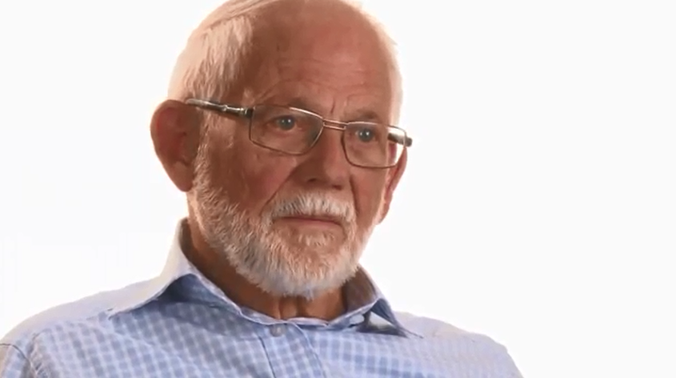
De gode øjeblikke
Større fokus på nu’et og stjernestunder
”Personen med demens er helt eller delvist frarøvet evnen til at huske fortiden og forestille sig fremtiden. Nu’et bliver af vital betydning for eksistensen”
Kilde: Demens - Den Anden Frekvens
Video: Region H – Grib om livet
De gode øjeblikke
https://youtu.be/IZhZi3UocAo
Notes:
https://youtu.be/IZhZi3UocAo

Slide 13
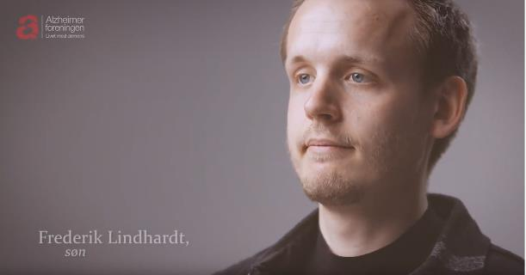
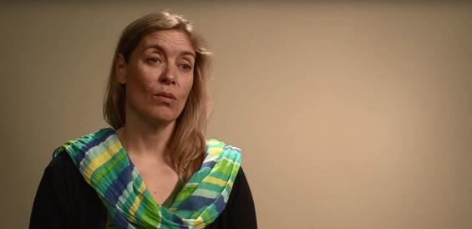
Humor
Humor kan være en hjælp til at begribe situationen
  Video fra Alzheimerforeningen:
  Hverdagen med demens
  https://youtu.be/fJwMvwf1F7g
Video fra Alzheimerforeningen: Se mennesket bag sygdommen
https://youtu.be/n_VtCZ-f0kI

Slide 14
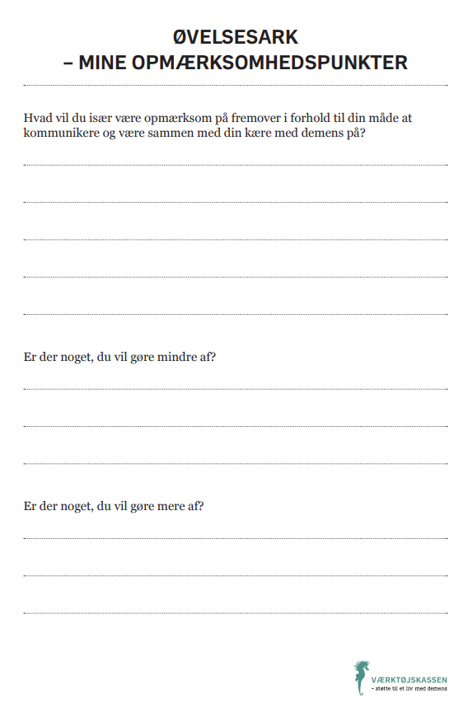
Øvelsesark: Mine opmærksomhedspunkter
Hvad vil du især være opmærksom på fremover i forhold til din måde at kommunikere og være sammen med din kære med demens?
Er der noget du vil gøre mindre af?
Er der noget du vil gøre mere af?
Notes:
Øvelsesark: ”Mine opmærksomhedspunkter”. Kursisterne taler sammen to og to. Underviseren samler derefter op i plenum. » Udlevering af hæftet: ”Når kommunikationen svigter”.

Slide 15
Hvad synes du har været interessant i dag?

Slide 16
Tak for i dag

